Slide 1
Что такое антонимы?

Slide 2
Обо мне:
Меня зовут Шамиль.
Мне 14 лет.
Я очень люблю изучать русский язык.

Slide 3
Что такое антонимы?
Антонимы - это слова, которые различаются по звучанию и имеют противоположные значения, например: правда - ложь, добрый - злой, говорить - молчать. Антонимы относятся к одной части речи и образуют пары.

Slide 4
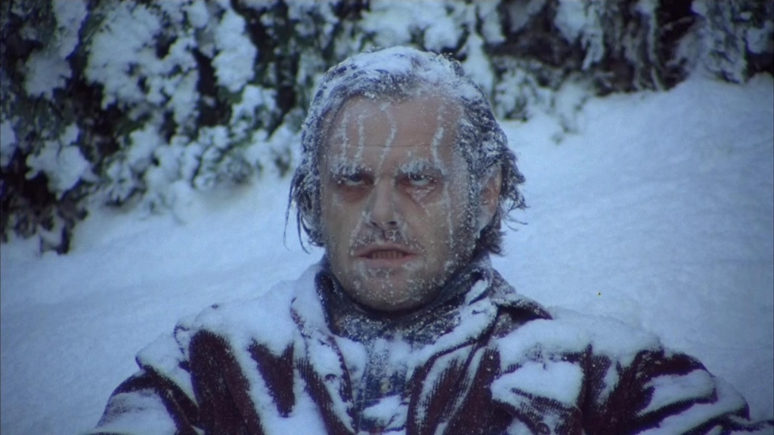
Наглядный пример:
Тепло
Холодно
На этих картинках хорошо видно значение антонимов. Кто-то греется дома и ему ТЕПЛО, а кому-то ХОЛОДНО на улице.

Slide 5
Обычно к антонимам относятся РАЗНОКОРНЕВЫЕ слова, хотя возможны и однокорневые: спокойный – беспокойный, вбежал – выбежал, приезд – отъезд, хороший -нехороший.
При поиске антонимов необходимо учитывать многозначность слова, например: мелкий пруд – глубокий пруд, мелкая ягода – крупная ягода, свет – тьма, если слово свет означает слово «МИР, ВСЕЛЕННАЯ» антонима не имеет.
Свет
Тьма

Slide 6
Для чего нужны антонимы?
Употребление антонимов позволяет по-разному выражать один и тот же смысл, делает нашу речь более яркой, выразительной. Особенно широко используются антонимы в загадках, пословицах, поговорках, в зачинах русских сказок: Близко ли, далеко ли, низко ли, высоко ли; не на небе – на земле жил старик в одном селе.
Антонимы используются как выразительное средство в русских произведениях.
Они используются для выражения противопоставления.

Slide 7
Антонимы в английском языке:
В английском языке также есть антонимы, то есть слова с противоположным смыслом. Как правило, при изучении языка в школе или институте не всегда уделяется внимание антонимам. Это легко объясняется, ведь человек, изучающий русский язык в школе и знающий определение слова «антонимы», может самостоятельно найти такие пары слов.

Slide 8
Примеры антонимов в английском языке:
1. correct – incorrect, wrong правильный – неправильный 2. crazy – reasonable, sensible сумасшедший – разумный, здравый 3. cruel, merciless – kind, humane жестокий, безжалостный – добрый, гуманный 4. dangerous – safe опасный – безопасный / в безопасности 5. dead – alive мертвый – живой

Slide 9
Вывод:
Я очень рад, что изучил антонимы. Я буду обучаться русскому языку дальше, чтобы еще больше узнать о интересных лингвистических явлениях.

